Slide 1
液压传动及控制I — 辅助装置
浙江大学
流体动力与机电系统国家重点实验室
2022.12

Slide 2
液压辅助装置
蓄能器：功能、分类、容积计算
过滤器：功能和主要性能指标
油箱：功能、结构和容量
热交换器（冷却器和加热器）
液压管件

Slide 3
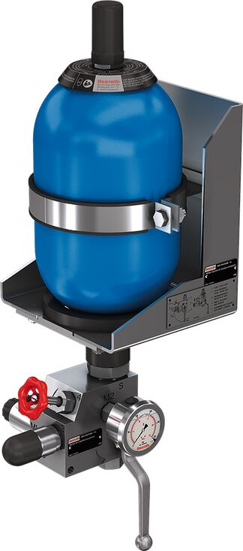
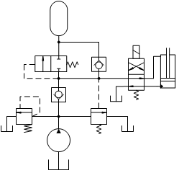
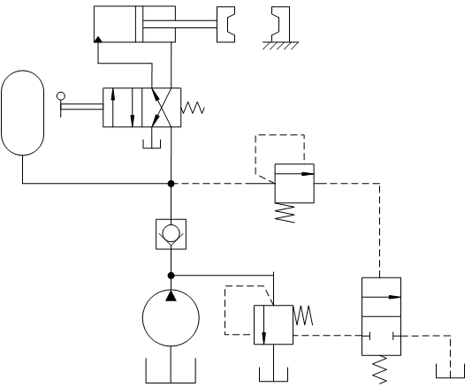
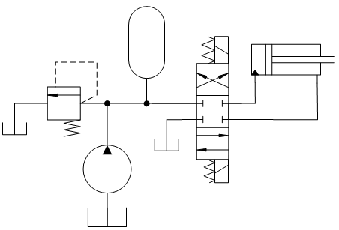
蓄能器
概述
功用
短时间大量供油，储存多余油液，辅助动力源
维持系统压力，保压补漏
减小液压冲击或压力脉动
蓄能器作紧急动力源
补偿泄漏和保持恒压
吸收压力冲击

Slide 4
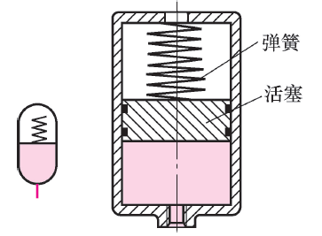
蓄能器
分类
弹簧式蓄能器、充气式蓄能器
弹簧式蓄能器
弹簧形变，弹性势能
活塞分隔油液和弹簧
结构简单、反应灵敏
容量小
不适合高压、高频场合
弹簧式蓄能器

Slide 5
蓄能器
充气式蓄能器
气瓶式
活塞式
气囊式
隔膜式
盒式
直通气囊式
气体压缩、膨胀
根据气体和油液隔离方式可分为六类
皮囊式、活塞式、隔膜式最为常见

Slide 6
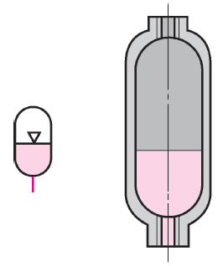
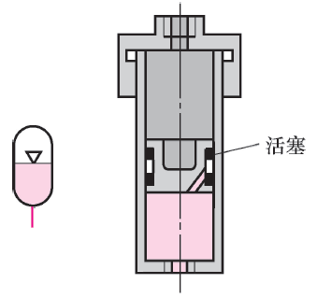
蓄能器
气瓶式蓄能器
气体和油液直接接触
惯性小、反应灵敏，容量大
气体容易混入油液，系统稳定性差
只适用于大流量的中、低压回路
活塞式蓄能器
活塞分隔
结构简单，工作可靠
活塞惯量大，有摩擦，反应不灵敏
中、高压系统吸收脉动
气瓶式蓄能器
活塞式蓄能器

Slide 7
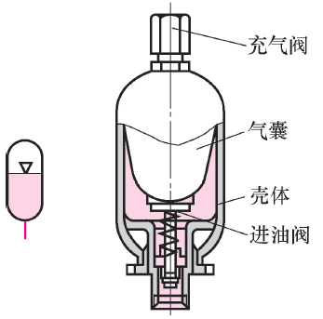
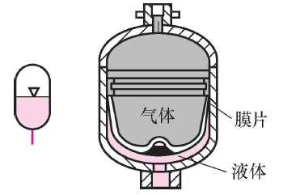
蓄能器
气囊式蓄能器
气囊分隔
尺寸小，气囊惯性小、反应灵敏
气囊和壳体制造较难
隔膜式蓄能器
膜片分隔，密封性能好，无泄漏
隔膜动作灵敏，容积小
不适用于高压
补偿泄漏，吸收脉动
气囊式蓄能器
隔膜式蓄能器

Slide 8
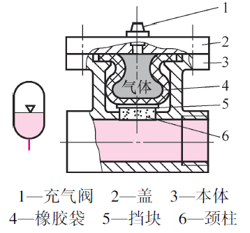
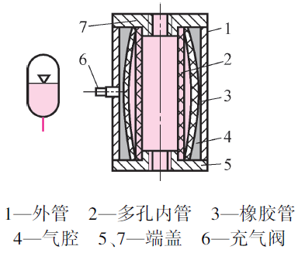
蓄能器
盒式蓄能器
颈柱和橡胶袋分隔，隔离可靠
中、低压回路
用作吸振器
直通气囊式蓄能器
橡胶管分隔
可直接安装在管道上，节省空间
中、低压回路
吸收脉动、降低噪声
盒式蓄能器
直通气囊式蓄能器

Slide 9
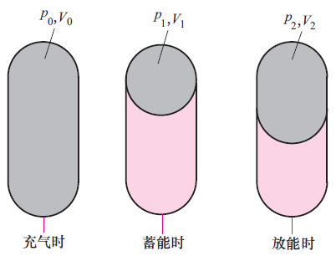
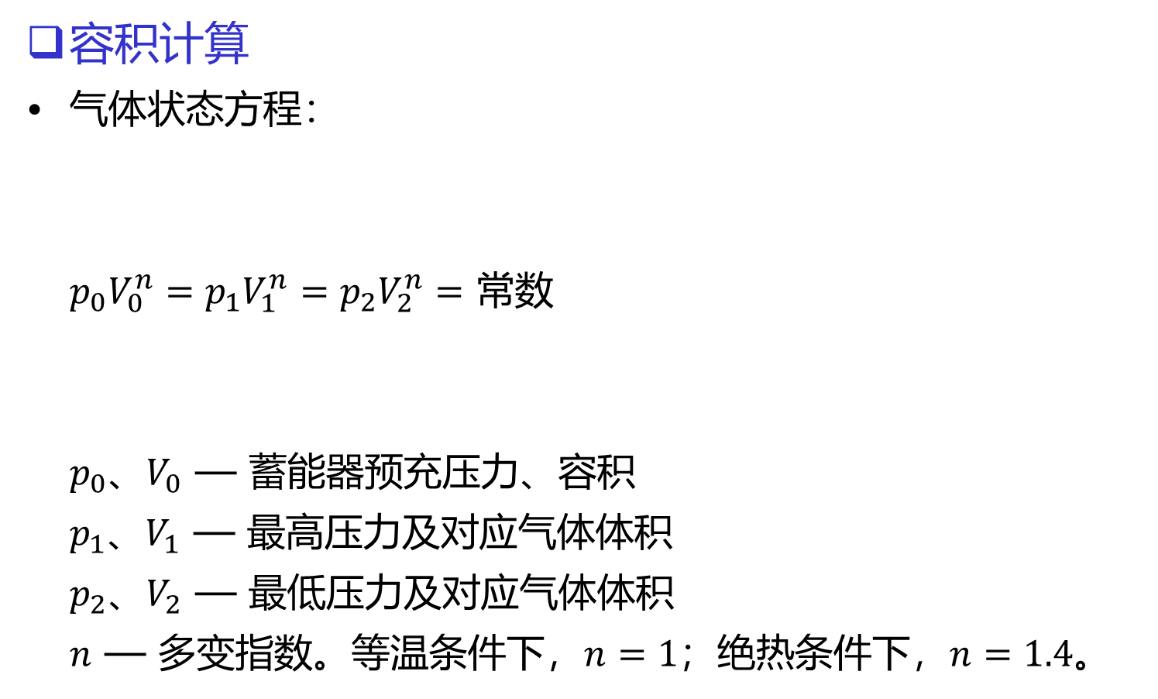
蓄能器
容积计算
气体状态方程：
$p_{0}V_{0}^{n}=p_{1}V_{1}^{n}=p_{2}V_{2}^{n}=$ 常数
$p_{0}$、$V_{0}$ — 蓄能器预充压力、容积
$p_{1}$、$V_{1}$ — 最高压力及对应气体体积
$p_{2}$、$V_{2}$ — 最低压力及对应气体体积
$n$ — 多变指数。等温条件下，$n=1$；绝热条件下，$n=1.4$。
气囊式蓄能器
储存和释放能量过程

Slide 10
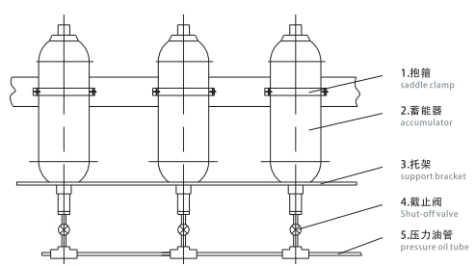
蓄能器
使用
惰性气体（氮气）
垂直安装（油口向下）
支架固定
安装截止阀

Slide 11
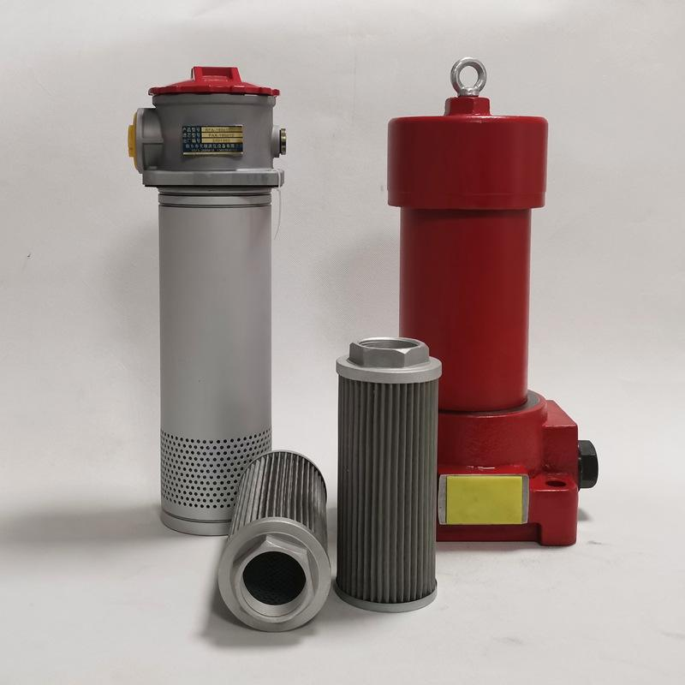
过滤器
功用
滤除液压油液杂质，保持油液清洁
类型
按滤芯材料的过滤机制分类：
表面型过滤器：网式过滤器、线隙式过滤
滤芯上布有均匀的标定小孔，可滤除比小孔尺寸大的杂质
深度型过滤器：纸芯式过滤器、烧结式过滤器
滤芯为多孔可透性材料，通过外表面和内部迂回通道滤除杂质
吸附型过滤器：磁性过滤器
滤芯可将有关杂质吸附在其表面上

Slide 12
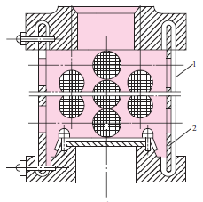
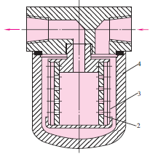
过滤器
过滤器类型
表面型-网式过滤器：
过滤精度与铜丝网层数及网孔大小有关
压力损失不超过0.004MPa
结构简单，通流能力大，清洗方便，精度低
表面型-线隙式过滤器：
依靠金属线间微小间隙来过滤杂质
压力损失约为0.03～0.06MPa
结构简单，通流能力大，过滤精度高，但滤心材料强度低，不易清洗，用于低压管道中

Slide 13
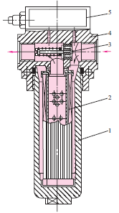
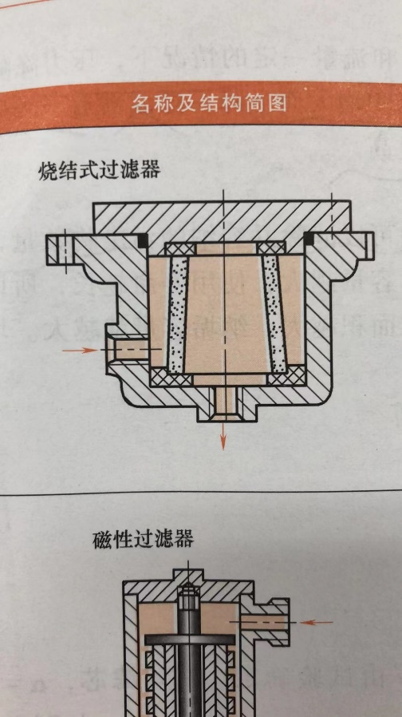
过滤器
过滤器类型
深度型-纸芯式过滤器：
滤心为酚醛树脂或木浆微孔滤纸制成的纸心
压力损失约为0.01～0.04MPa
过滤精度高，但堵塞后无法清洗，必须更换纸心，通常用于精过滤
深度型-烧结式过滤器：
滤心由金属粉末烧结而成
压力损失约为0.03～0.2MPa
过滤精度高，滤心能承受高压，但金属颗粒易脱落，堵塞后不易清洗，适用于精过滤

Slide 14
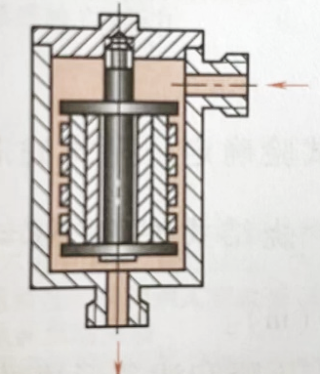
过滤器
过滤器类型
吸附型-磁性过滤器：
滤芯为永久磁铁，能吸附磁性杂质
适用于加工钢铁件的机床液压系统

Slide 15
过滤器
过滤器主要性能指标
过滤精度：通过滤芯的最大硬球状颗粒尺寸
压降特性：油液流过滤芯时的压降（压力损失）
与过滤精度、油液黏度、过滤面积等有关
纳垢容量：压降达到规定值之前，可以滤除并容纳的污染物 数量
纳垢容量越大， 过滤器使用寿命越长

Slide 16
过滤器
过滤器的选用
过滤精度满足要求
较长时间内保持足够的通流能力
滤芯强度、耐腐蚀性好、规定压力、温度下持久工作
易于清洗和更换，便于拆装和维修
液压系统建议采用的过滤精度
使用场所 | 提高换向阀操作可靠度 | 保持微小流量控制 | 一般液压机器操作可靠度 | 保持伺服阀可靠度
建议过滤精度 | 10μm | 10μm | 25μm | 5—10μm

Slide 17
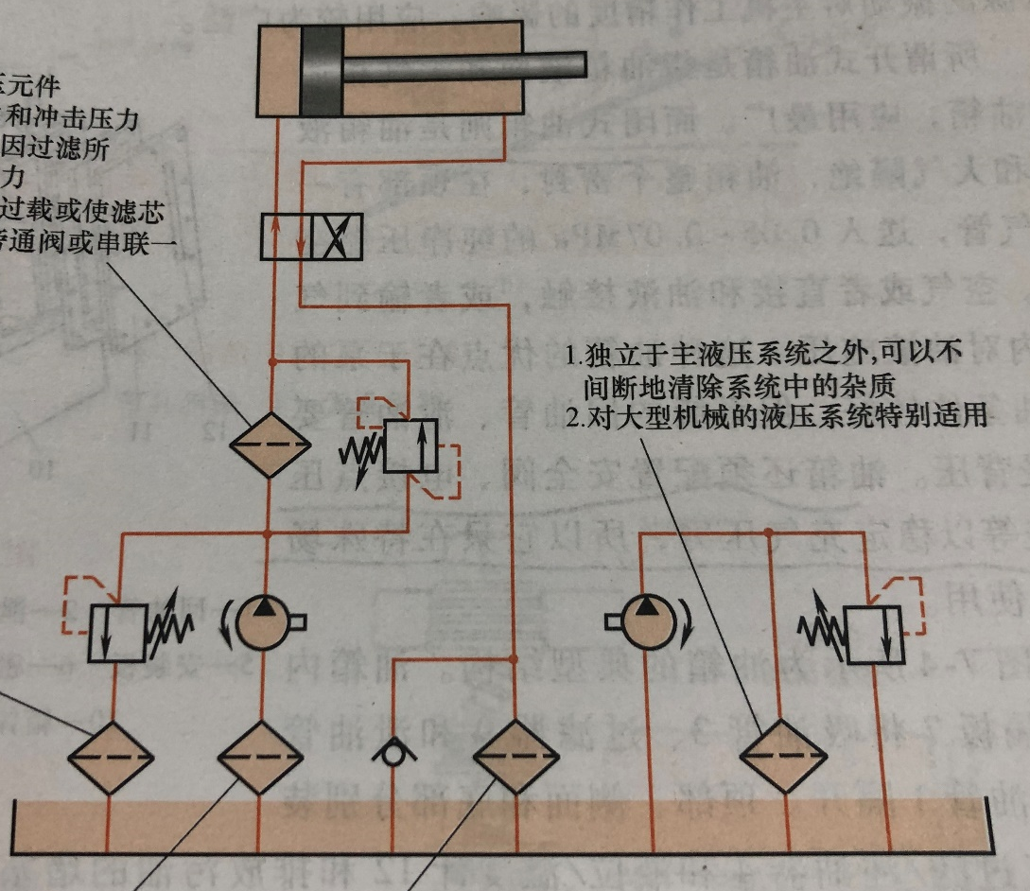
过滤器
过滤器的选用和安装
泵出油口，保护泵以外液压元件
独立于主系统，适用于大型机械液压系统
主油路无压降，不必承受系统压力
泵吸油口，保护泵，大通流能力
过滤磨损颗粒，保护液压系统，允许大压降

Slide 18
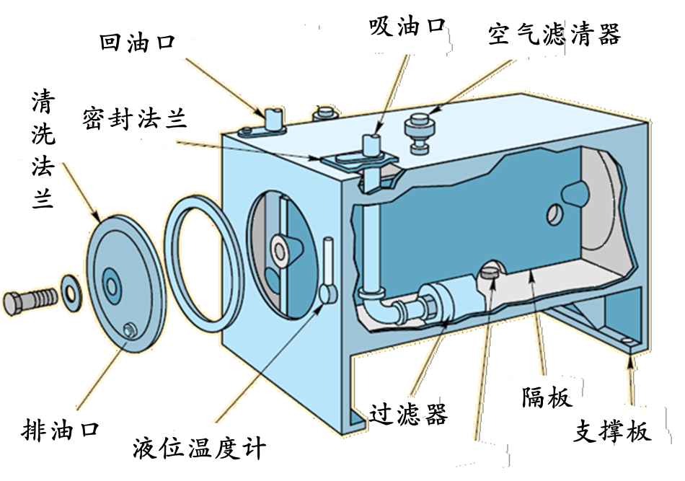
油箱
油箱在液压系统主要功用
贮存系统循环所需油液
释出混在油液中的气体、沉淀油液污染物
为系统中元件安装提供位置
散热
典型油箱结构

Slide 19
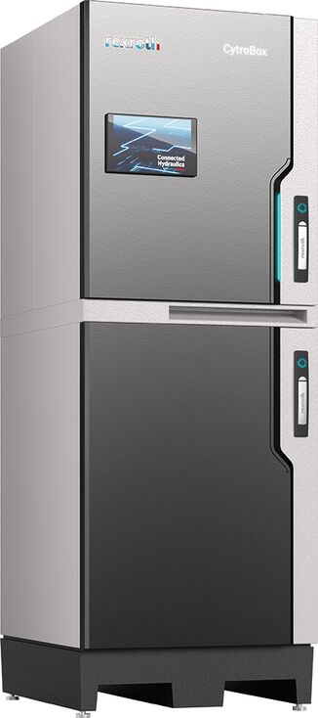
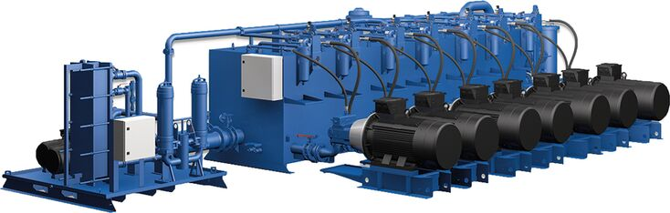
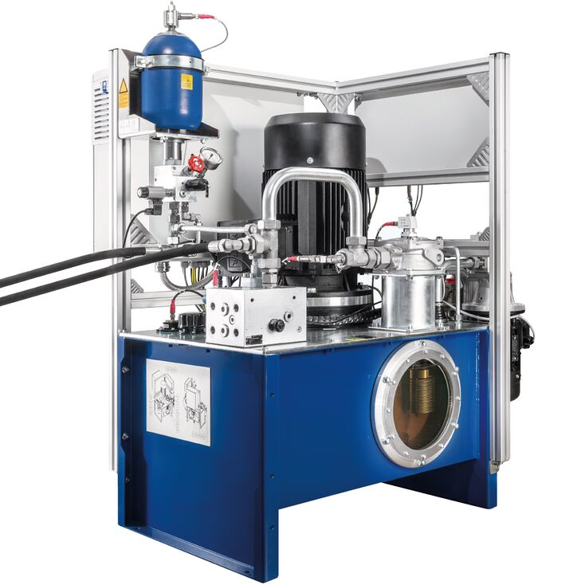

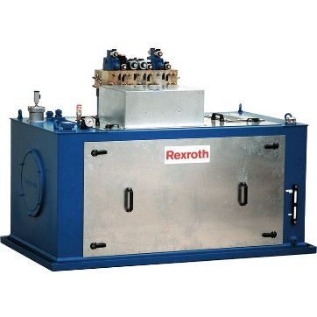
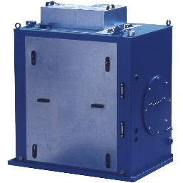
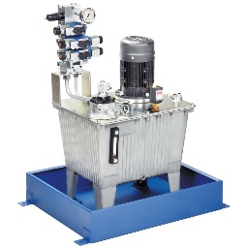
油箱
油箱结构形式
整体式油箱
分离式油箱
开式油箱
闭式油箱
结构紧凑，易于回收漏油，但维修不便，散热性不好
与主机分开，减少油箱发热和液压振动对主机影响
油箱液面和大气相通
油箱液面与大气隔绝，泵吸油条件好，但配件要求高
新型液压机组

Slide 20
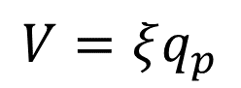
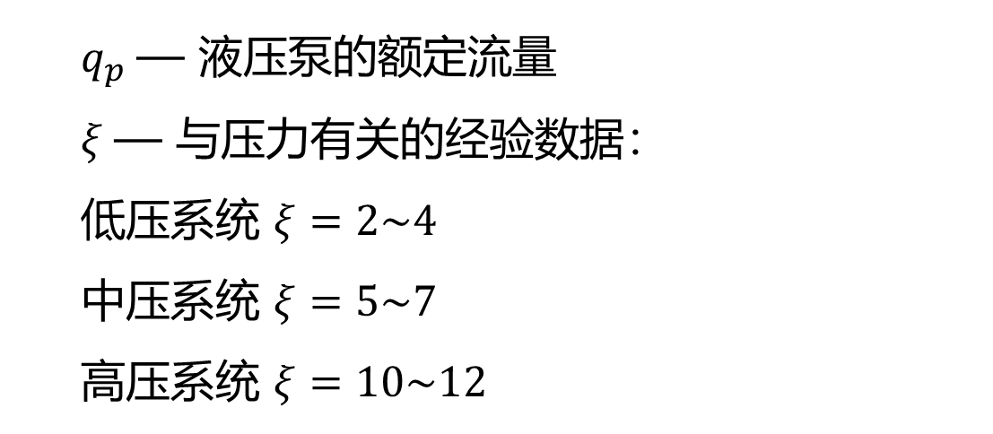
油箱
容量
油箱的有效容积
油面高度为油箱高度80%时的容积
油箱容积根据液压系统发热、散热平衡的原则来计算：
$$V=ξq_{p}$$
$q_{p}$— 液压泵的额定流量
$ξ$— 与压力有关的经验数据：
低压系统 $ξ=2\sim 4$
中压系统 $ξ=5\sim 7$
高压系统 $ξ=10\sim 12$

Slide 21
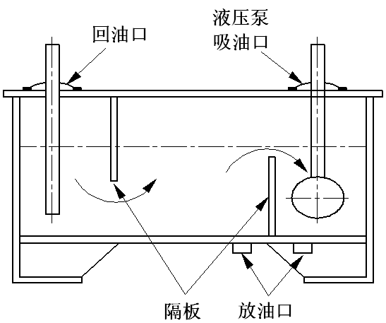
油箱
设计原则
吸油管和回油管尽量远离，中间用隔板隔开
吸油管入口处要装粗过滤器
回油管和泄油管管端应斜切45°兵面壁，回油管在油面最低时应没在油中，泄油管不可没入油中
各盖板、管口处妥善密封
箱底离地至少150mm，适当倾斜
……

Slide 22
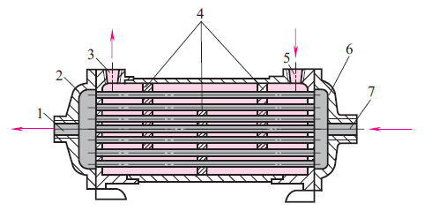
热交换器
液压系统工作温度一般在30-50℃范围之内，最高不超过65℃，最低不低于15℃
冷却器
水冷式
风冷式
冷媒式
加热器
热水或蒸汽
电加热
多管式冷却器
1-出水口，2、6-端盖，3-出油口，4-隔板，5-进油口，7-进水口

Slide 23
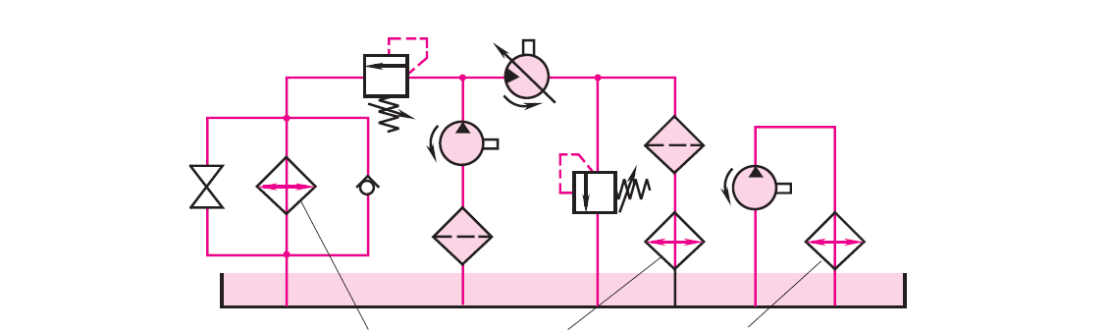
热交换器
冷却器安装位置
主溢流阀溢流口，冷却溢流阀热油，不受系统压力冲击
主回油路，冷却速度快，受系统压力冲击
独立冷却，不受系统压力冲击

Slide 24
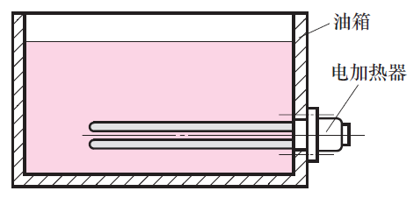
热交换器
加热器安装
法兰安装在油箱壁上，发热部分全部浸在油液内
安装在油液流动处
单个加热器功率不宜过大
电路上设置联锁保护装置
电加热器的安装位置

Slide 25
管件
管件包括管道和管接头
功用：连接液压元件和输送油液
要求：强度高、密封性好、压力损失小和装拆方便
管道
种类 | 特点和适用场合
钢管 | 耐高压，抗腐蚀，刚性好；装配时不能任意弯曲； 装拆方便处用作压力管道
纯铜管 | 易弯曲，不耐高压；抗振能力较弱，易使油液氧化； 用于液压装置内配接不便之处
尼龙管 | 加热后可以随意弯曲成形或扩口，冷却后定形不变； 承压能力与材质有关
塑料管 | 质轻耐油，价格低，承压能力低，长期使用会变质老化； 适宜压力低于0.5MPa的回油管、泄油管
橡胶管 | 价格高，可用作中、高压系统中的压力管道，也可用作回油管道
硬管
软管

Slide 26
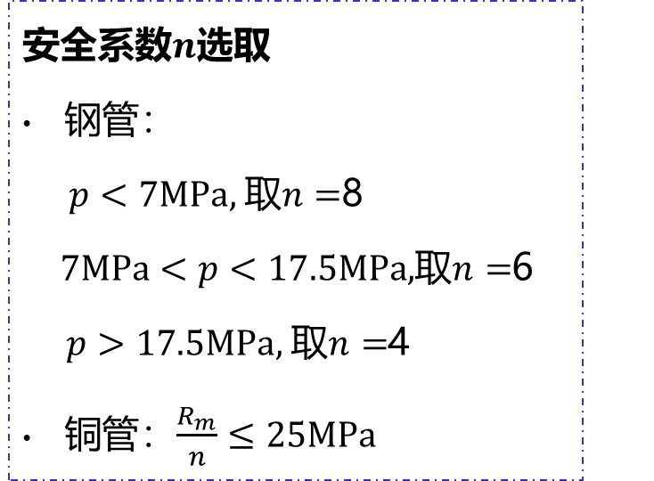
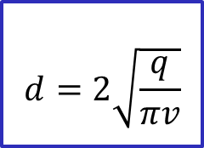
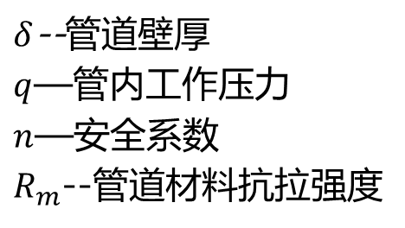

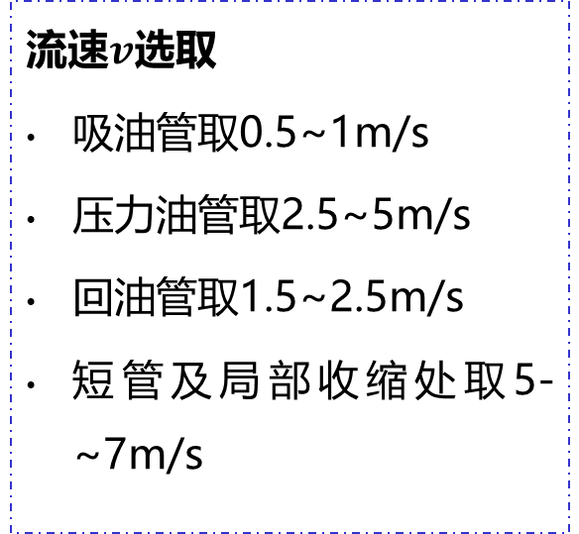
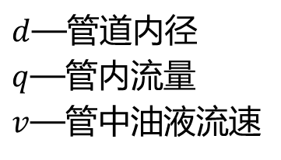
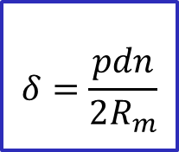
管件
管道
规格尺寸为管道内径d 、壁厚$δ$
$δ$--管道壁厚
$q$—管内工作压力
$n$—安全系数
$R_{m}$--管道材料抗拉强度
$$d=2\sqrt{\frac{q}{πv}}$$
$d$—管道内径
$q$—管内流量
$v$—管中油液流速
$$δ=\frac{pdn}{2R_{m}}$$
流速$v$选取
吸油管取0.5~1m/s
压力油管取2.5~5m/s
回油管取1.5~2.5m/s
短管及局部收缩处取5-~7m/s
安全系数$n$选取
钢管：
$p<7MPa,$取$n=$8
$7MPa<p<17.5MPa,$取$n=$6
$p>17.5MPa,$取$n=$4
铜管：$\frac{R_{m}}{n}≤25MPa$

Slide 27
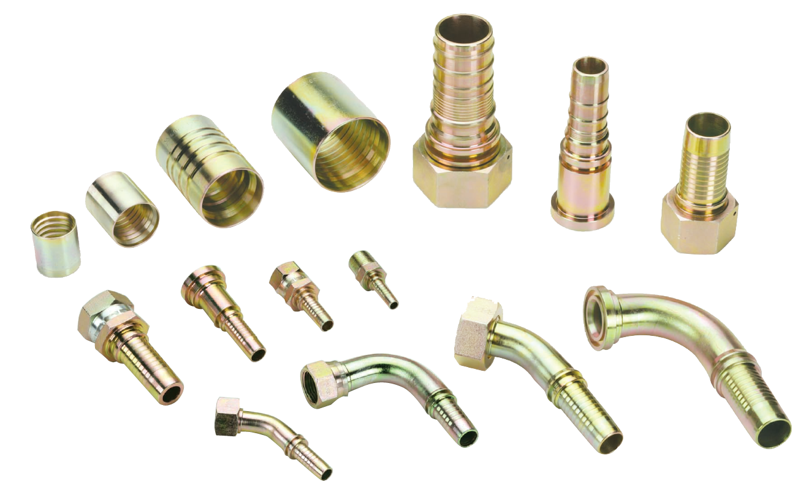
管件
管接头
管道之间、管道与元件之间的可拆式连接件
要求：装拆方便，连接牢固，密封性好，外形尺寸小，压力损失小以及工艺性好
连接螺纹：国标米制锥螺纹（ZM）、普通细牙螺纹（M）

Slide 28
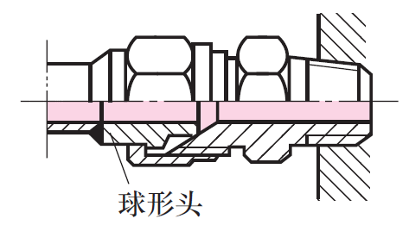
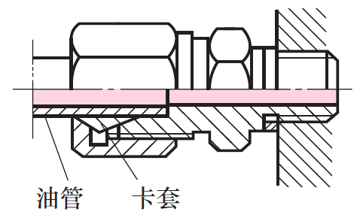
管件
焊接式管接头
连接牢固，球面密封，简单可靠
焊接要求高，厚壁钢管，装拆不便
工作压力32MPa以上
卡套式管接头
卡套密封，装拆简便
径向尺寸精度要求高，需冷拔无缝钢管
工作压力32MPa以上
焊接式管接头
卡套式管接头

Slide 29
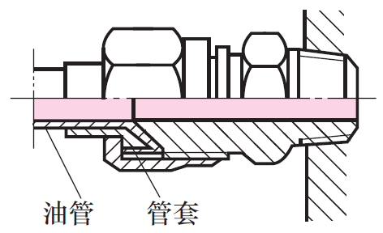
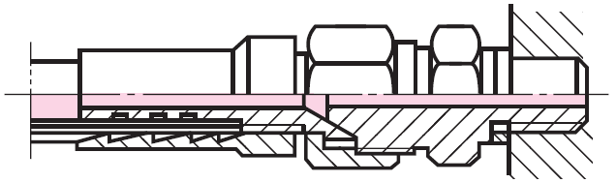
管件
扩口式管接头
扩口密封，结构简单
适用于中低压管道的连接
扣压式管接头
随管径不同，工作压力为6~40MPa
适用于连接高压软管
扩口式管接头
扣压式管接头

Slide 30
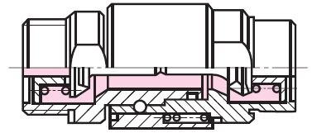
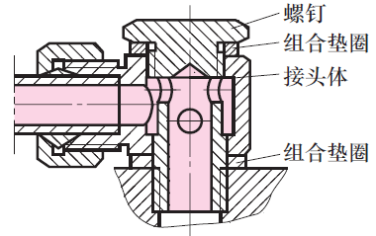
管件
快换式管接头
两端开闭式，自行密封
结构复杂，局部阻力损失较大
工作压力低于32MPa
适用于需经常拆卸的回路
固定铰接管接头
直角接头
可随意调节布管方向，安装方便
组合垫圈密封
快换式管接头
扣压式管接头

Slide 31
作业
课后作业：7-1；7-2；7-4

